Slide 1
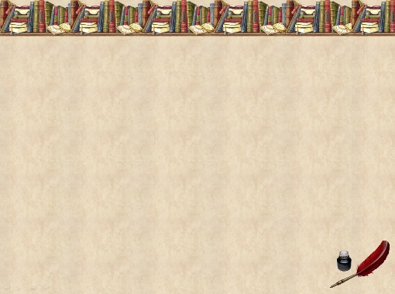
Портфоліо
вчителя правознавства
Гоцуляк Світлани Володимирівни

Slide 2

Зміст
Організаційний етап
Теоретичний етап
«Скарбничка ідей»
Висновки

Slide 3

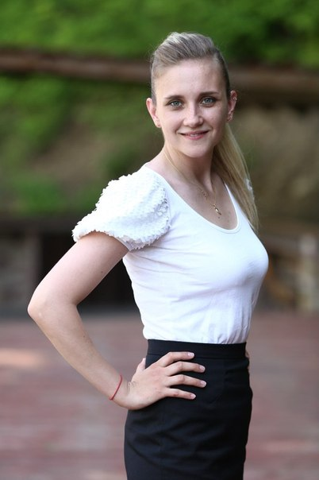

Загальні відомості
Дата народження – 25.03.1987 р.
Освіта: вища: Чернівецький національний університет імені Ю. Федьковича.
Спеціальність: «Історія»
Кваліфікація: історик, викладач
Стаж роботи – 7 років.
Посада: вчитель історії та правознавства .
Категорія – II категорія

Slide 4

Життєве кредо
«Кожна прожита секунда - це частинка життя, а кожну частинку життя треба гідно прожити»
Педагогічне кредо
«Я знаю: учителями не стають, ними народжуються. Хоча, звичайно, учитель – це не тільки Божий дар, а й дуже відповідальна та наполеглива праця і серце, віддане дітям.»

Slide 5


Тема, над якою працюю:
Використання сучасних технологій на уроках правознавства
як засіб формування пізнавальної діяльності учнів.

Slide 6

Сучасні технології навчання, які я використовую в своїй роботі:
Технологія інтерактивного навчання
Технологія проблемного навчання
Ігрові технології навчання
Дискусія
Проектна технологія
Тренінгова технологія
Очікувані результати
Інформаційна компетентність
Вміння використовувати різні джерела інформації; самостійно аналізувати, критично оцінювати.
Вміння вибирати головне, залучати власний досвід.
Комунікативна компетентність
Вміння бути активним слухачем; доводити власну точку зору, адаптуватися різному мовному середовищі.
Вміння конструктивно критикувати; адекватно ставитися до критики.
Соціальна компетентність
Висока пізнавальна та соціальна активність учнів, мотивація діяльності.
Вміння співпрацювати, робити вибір та приймати рішення

Slide 7

Мої педагогічні завдання
Формування всебічно розвинутої особистості на основі моральних цінностей
Розвиток пізнавального інтересу, творчої активності, мислення, раціональної організації навчальної праці
Розвиток критичного мислення, здатності усвідомлювати га відстоювати свою особисту позицію
Вироблення вміння самостійно здобувати знання, готовність до застосування знань, умінь в практичній діяльності
Формування особистого світогляду – узагальненого розуміння всього світу в цілому на ґрунті великої кількості поглядів

Slide 8
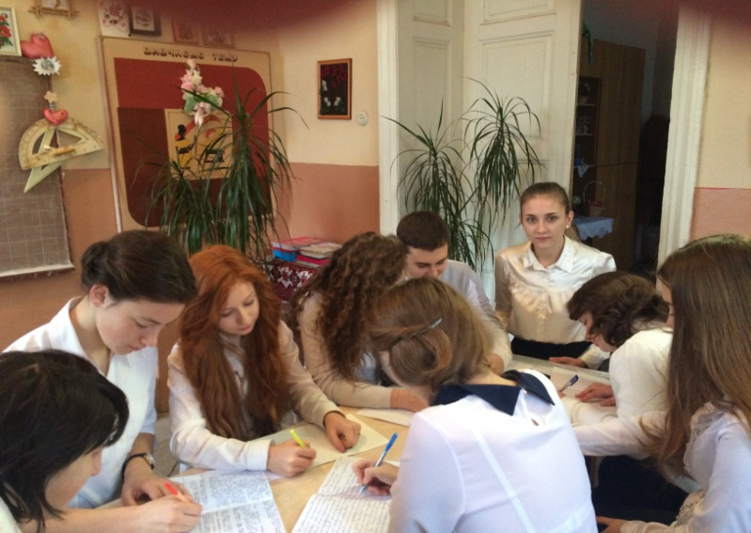
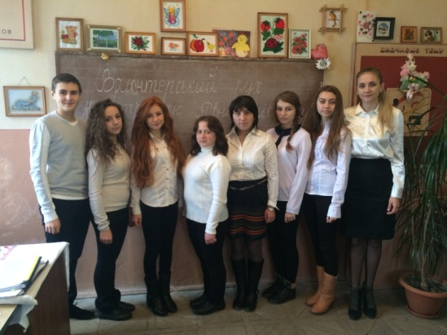
Майстер клас з правознавства
(конспекти уроків)
Урок - презентація на тему:
«ОСНОВИ ТЕОРІЇ ДЕРЖАВИ»
«Державний лад. Політичні режими. Форми територіального устрою держави»
Урок – практикум на тему: «Конституційні права і свободи людини та громадянина»
Урок - тренінг на тему:»Шлюб та сім’я»
Розробка позакласного заходу
«Турнір правознавців»

Slide 9
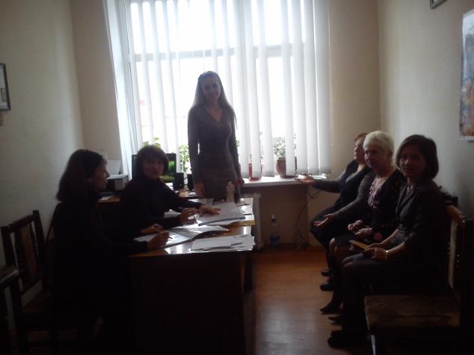
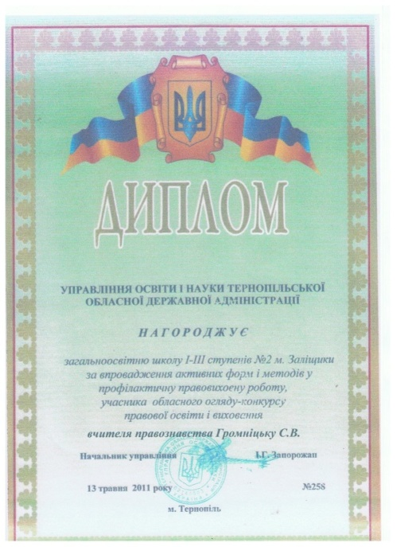
Методична робота
Районне засідання школи молодого вчителя.
“Тренінгові технології на уроках правознавства”
Виступ на шкільному методоб’єднанні.Круглий стіл “
Робота з батьками “Правовий порадник для батьків”
-Кримінальна відповідальність неповнолітніх
-Права і обовязки підлітків у контактах із органами правопорядку
Предметні тижні
Диплом УОН ТОДА
за впровадження активних форм і методів у профілактичну правовиховну роботу, учасника обласного огляду- конкурсу правової освіти і виховання
Запорожан І.Г. 2011р.

Slide 10
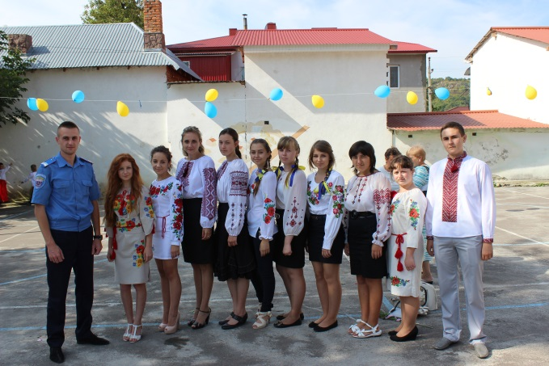
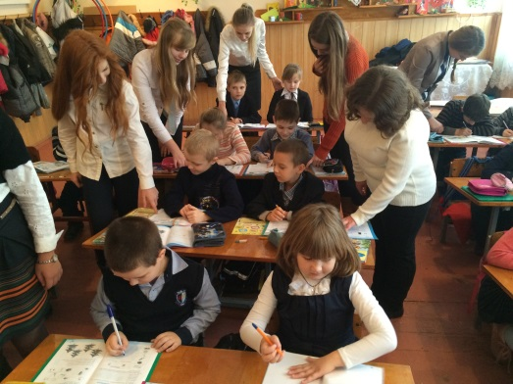
Місячник правової освіти
Ціннісне ставлення особистості до суспільства і держави
Мета:формування правової культури,
прищеплення учням поваги до прав і свобод людини,
забезпечення знання і виконання учнями Законів України;
усвідомлення учнями своїх прав, свобод, обов’язків,
свідоме ставлення до законів та державної влади.
Заняття з елементами тренінгу «Законодавство яке тебе захищає»
Виховна година «Пустощі та кримінальна відповідальність»
Зустріч із співробітником правоохоронних органів на тему:
«Поведінка і закон»
Година спілкування «Наші права – щасливе дитинство»
Перегляд презентації «Мої права»
Інформаційні хвилинки «Дітям про Конвенцію ООН»
Вікторина «Чи знаєш ти свої права?»
Зустріч із спеціалістом ССД на тему: «Відповідальність за протиправну поведінку»
Бесіда «Права і обов’язки учнів»
Правовий турнір «Конвенція ООН про права дитини»
Написання творчих робіт на тему «Права людини»

Slide 11
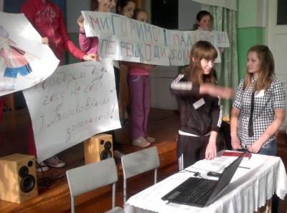
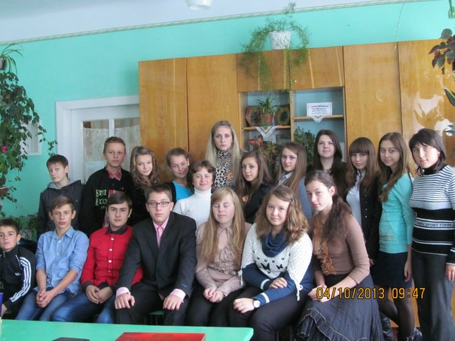
Тиждень правознавства в школі
Організація та оформлення виставки з розміщенням на ній офіційних видань Мін’юсту в галузі прав людини
Проведення відкритого уроку «Права людини»
Висвітлення заходів під час проведення тижня права на сайті школи
Провести прес-конференції, круглі столи з метою виховання нового громадянина, соціально активної, професіонально компетентної особи: - “Правоохоронні органи ”; “Формування правової культури та активної громадянської позиції учнів”; - засідання клубу “Підліток та закон”.
Провести години спілкування направлені на з’ясування суті понять “права людини” і “свободи людини”, механізмів захисту прав людини, аналізу правових ситуацій, висловлювання відомих людей: “Ти – людина, громадянин, значить, маєш права”; - “Людина і закон”; - “Права дитини. Сучасна ситуація в Україні”; - “Я маю право…”; - “Наслідки злочину для особи та суспільства”; “Основні права, свободи і обов’язки громадян України”; Година профорієнтації : в кабінеті юриста.

Slide 12
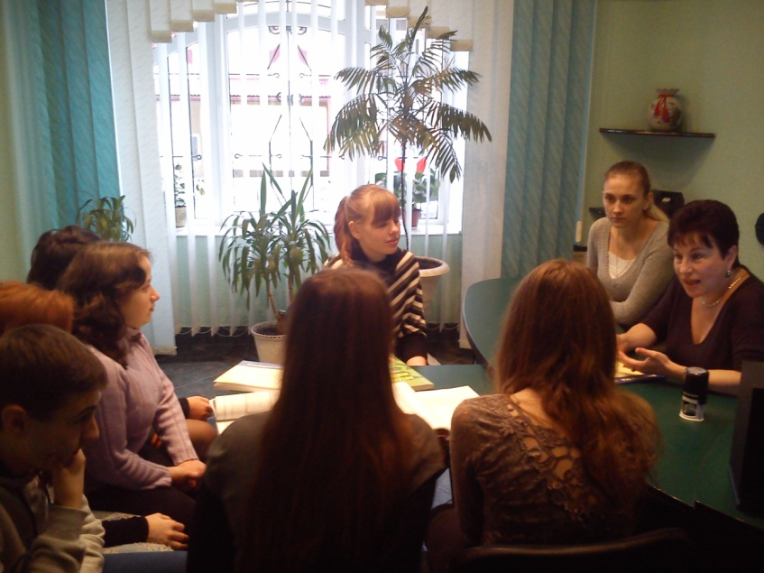
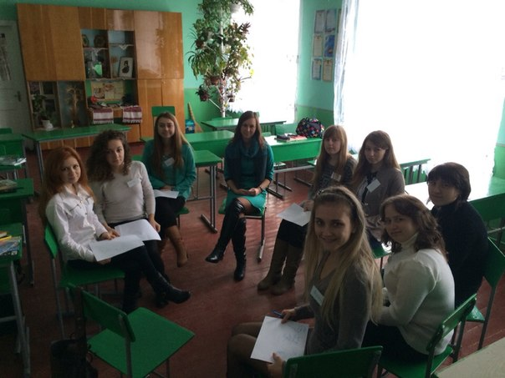
Позакласна робота з правознавства
Волонтерський рух центру захисту прав дитини за програмою « Рівний рівному”
Розробка профілактичних методів та рекомендацій щодо попередження насильства в будь- яких його проявах в учнівському та молодіжному середовищі.
Координаційна діяльність між членами дитячої організації “Щедрик”, “Наддністряночка” та волонтерами, які організовують дозвілля школярів ,проводять тренінгові заняття,видають буклети. Знімають відеоролеки, соціальні дитячі рекламки, проекти .
4. Профорієнтаційна робота. Зустрічі та ознайомлення зі специфікою роботи юристів.

Slide 13
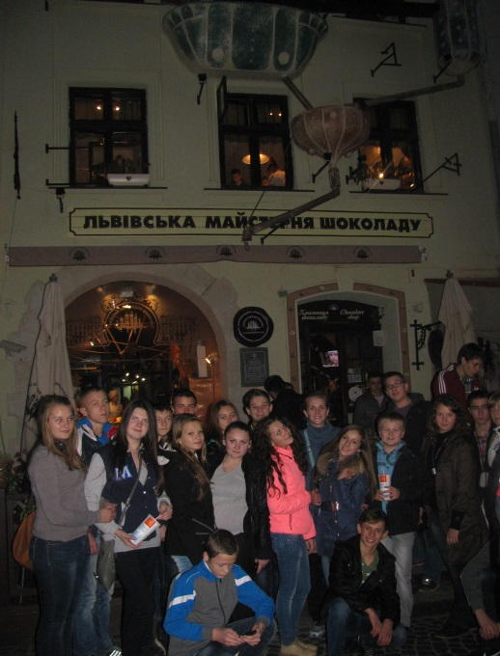
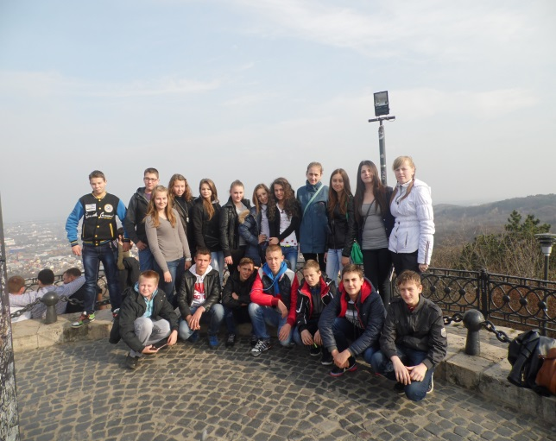
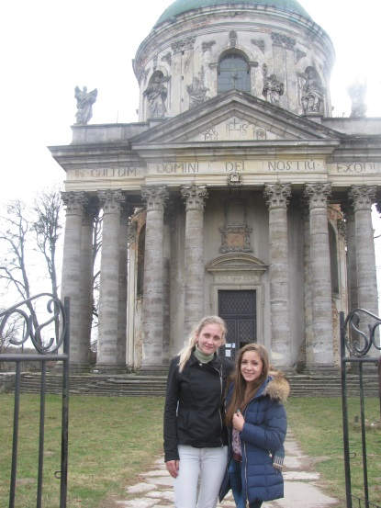
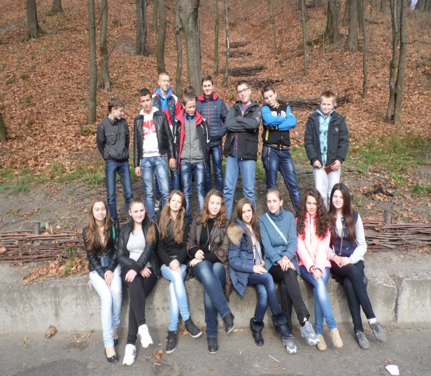
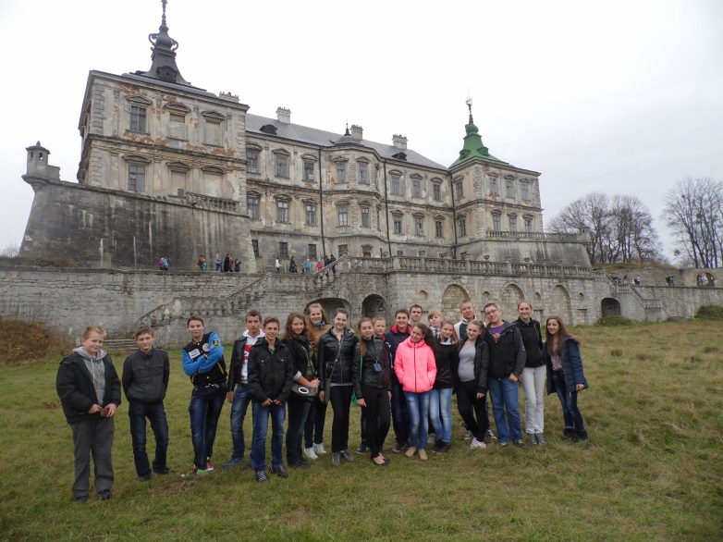
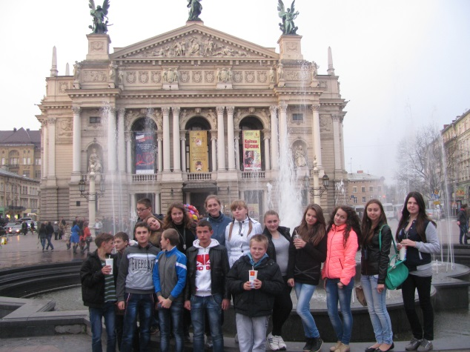
Право на відпочинок і дозвілля.

Slide 14
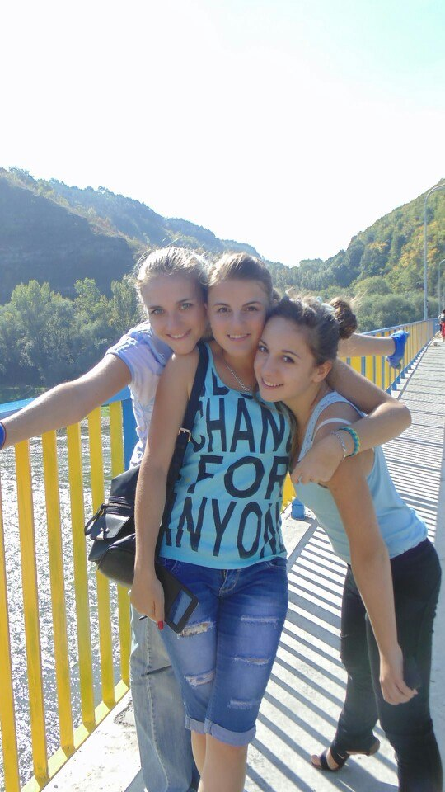
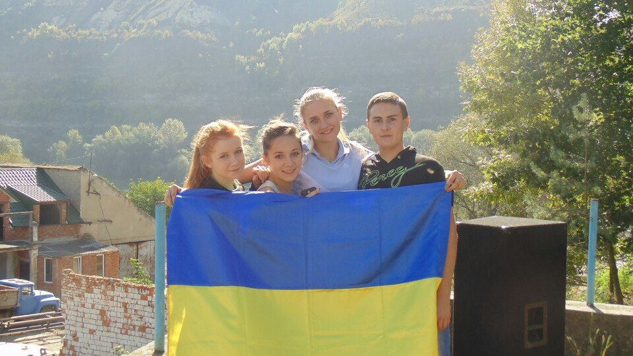
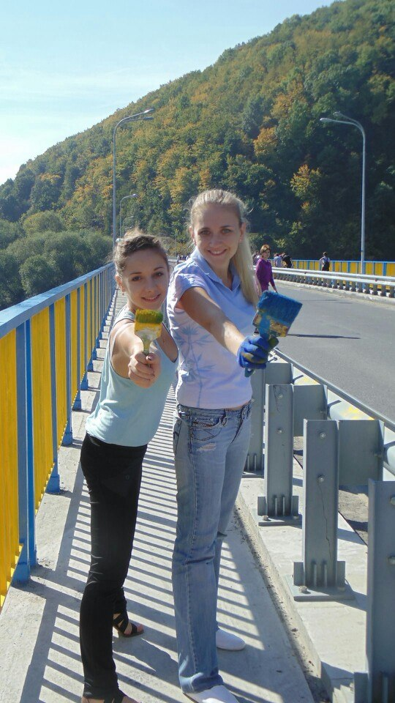
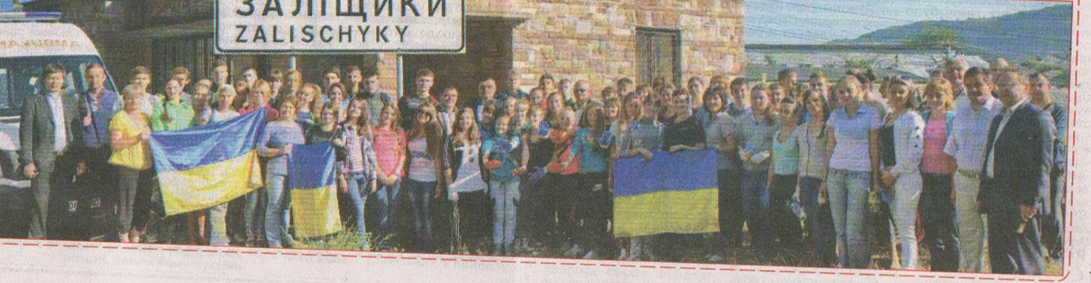
Право на громадську позицію. Патріотизм – це не лише словесна любов до України, це, передусім, патріотичні діяня кожного з нас. В м. Заліщики 16 вересня відбулася акція “Міст єднання”, під час проведення якої було пофарбовано у жовто-блакитні кольори міст через річку Дністер, який з’єднує Тернопільщину та Буковину. Ми також долучилися до цієї акції.

Slide 15
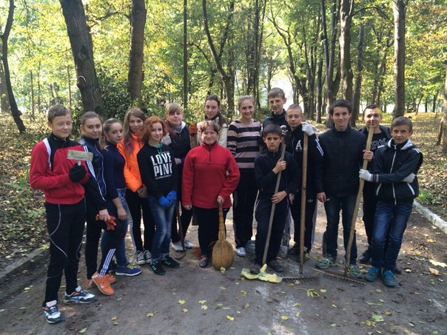
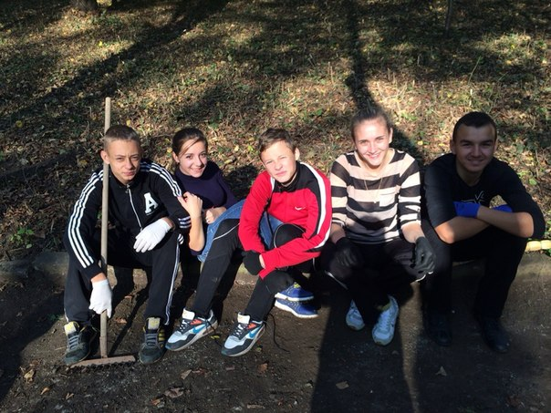
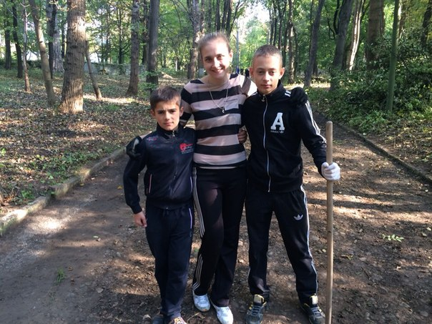
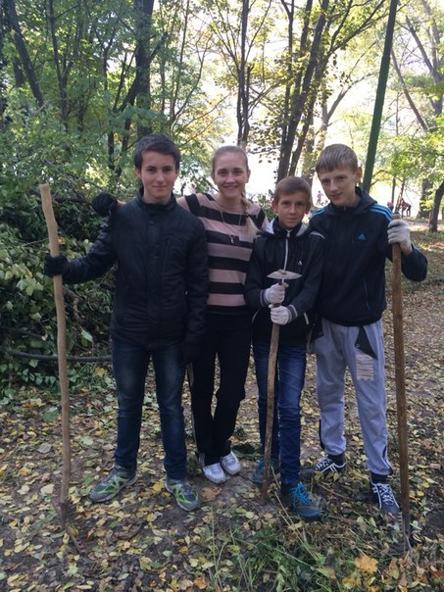
Право на працю » Ми за чисті парки та сквери нашого міста»

Slide 16
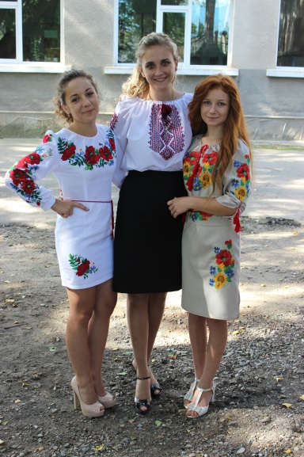
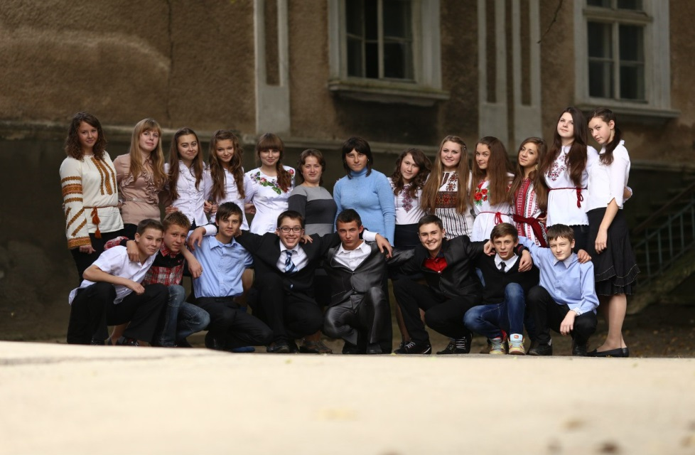
Якими я мрію бачити своїх учнів:
людьми творчими, вільними від стереотипів;
людьми, які прагнуть нового та не забувають свої коріння;
людьми щирими, які вміють любити, дружити, будувати відносини;
людьми, які мають стійку життєву позицію і вміють її відстоювати;
людьми, які стануть гідними представниками нашої Вітчизни і будуть плідно працювати для її процвітання.

